Slide 1
Automatizzazione delle attività con le Macro
7

Slide 2
Che cos’è una Macro Excel?
7

Slide 3
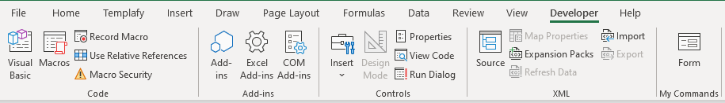
Macro Excel
Se si eseguono ripetutamente le stesse attività in Microsoft Excel, è possibile automatizzarle registrando una macro.
Una macro è un'azione o un insieme di azioni che è possibile eseguire per un numero illimitato di volte.
Quando si crea una macro, vengono registrati i clic del mouse e le sequenze di tasti
Menu: Developer>Code>Record Macro (per crearne una nuova)
Menu: Developer>Code>Macros (per caricare la lista delle macro disponibili)

Slide 4
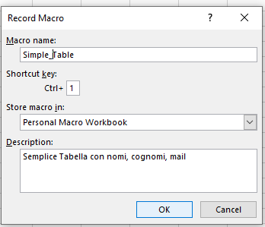
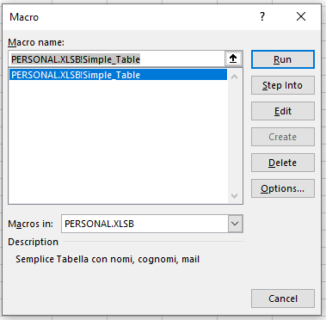
Registrazione di una Macro
Dal menu “Registra Macro”, assegno un nome, una Shortcut Key, e uno spazio di memorizzazione: a) New Workbook b) This Workbook c) Personal Macro Workbook
Se l’opzione scelta è Personal Macro Workbook come in questo esempio, troveremo la Macro “Simple_Table” con riferimento al file PERSONAL.XLSB

Slide 5
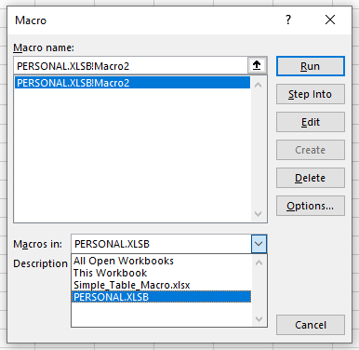
Invocazione di una Macro
Dalla voce “Macros”, si accede all’elenco delle Macro definite nel Workbook corrente, definite a livello di Personal Macro Workbook e/o in tutti gli Open Workbook

Slide 6
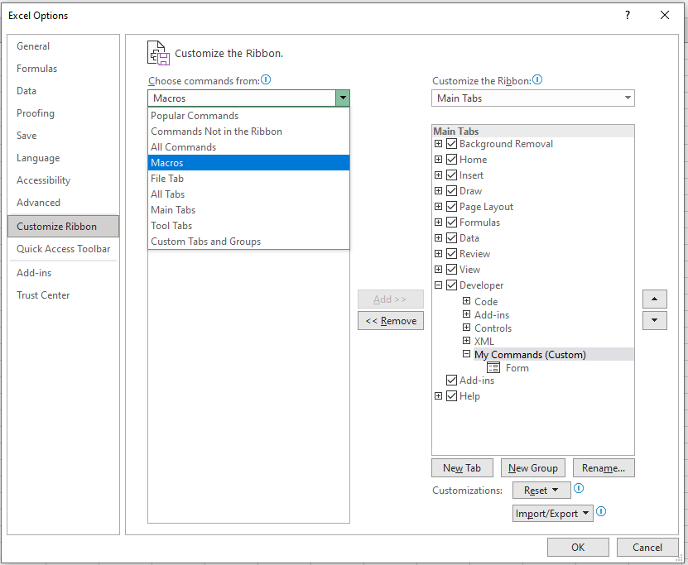
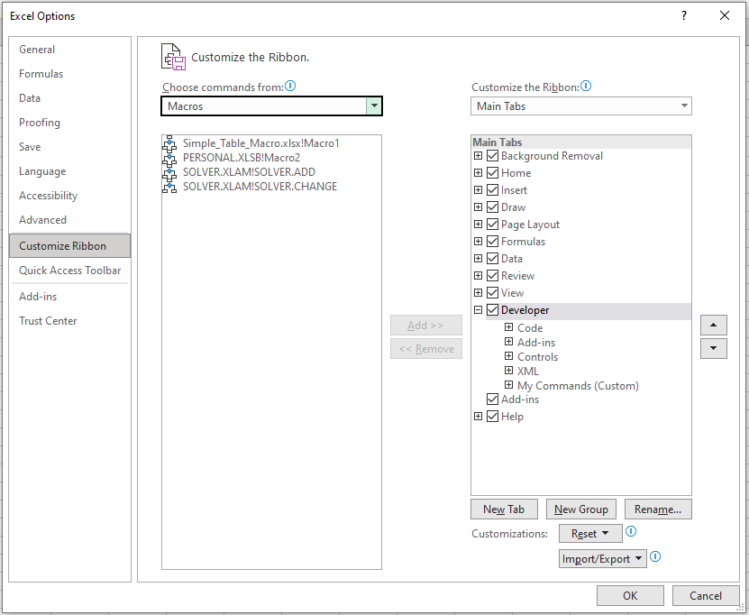
Aggiungere una Macro alla barra multifunzione
Con il tasto destro sulla barra multifunzione, selezionando la voce “Customize the Ribbon”, si può aggiungere una delle Macro create in un punto del menu a nostro piacimento.
Si può aggiungere o il Bottone Macros che carica tutte le macro (come in figura a destra), oppure selezionarne una in particolare

Slide 7
Esercizio 7-1
Esercizio su Creazione Macro1
document29\Simple_Table_Macro.xlsx
Create Macro1
Store Macro in “This Workbook”
Assegnare Shortcut key “Ctrl+m”
Create Simple Table con intestazione ed un record vuoto

Slide 8
Esercizio 7-2
Esercizio su creazione Macro2
document29\Simple_Table_Macro.xlsx
Create Macro2
Store Macro in “Personal Macro Workbook”
Assegnare Shortcut key “Ctrl+n”
Create Cella di colore giallo e bordo nero

Slide 9
Esercizio 7-3
Esercizio su utilizzo Macro1 e Macro2 in altri sheet dello stesso file
document29\Simple_Table_Macro.xlsx
Accedere al menu Developer>Code>Macros e selezionare le Macro appena create
Aggiungere una macro in particolare in un punto a piacere della vostra Ribbon (Barra Multifunzione)

Slide 10
Esercizio 7-4
Esercizio su Macro con funzioni TEXTSPLIT e CONCAT
document29\Split_Names_Macro.xlsx
Creare Macro SplitCellNames (funzione TEXTSPLIT) su un elenco di nomi proveniente dal file prodotti.xlsx della cartella7
Aggiungere una nuova base di dati ed eseguire prima il CONCAT a mano e poi applicare la Macro creata nel punto precedente

Slide 11
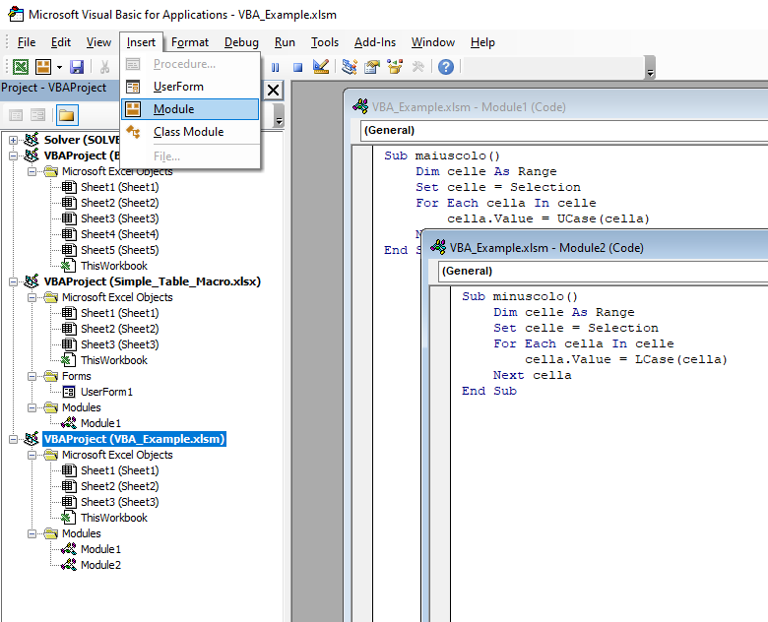
Macro e VBA (Visual Basic)
VBA è il linguaggio di programmazione di Excel e di altri programmi del pacchetto Office come Word
Esempio di Modulo VBA (UpperCase e LowerCase letters)
Sub maiuscolo()
Dim celle As Range
Set celle = Selection
For Each cella In celle
cella.Value = UCase(cella)
Next cella
End Sub
Module1
Sub minuscolo()
Dim celle As Range
Set celle = Selection
For Each cella In celle
cella.Value = LCase(cella)
Next cella
End Sub
Module2

Slide 12
Esercizio 7-5
Esercizio su codice VBA
document29\VBA_Example.xlsxm (creare e salvare il file con il formato “XLS Macro Enabled”
Creare un elenco di 4 nomi e cognomi (nome e cognome in una sola cella)
Creare Modulo 1 che fa Uppercase, creare Modulo 2 che fa Lowercase

Slide 13
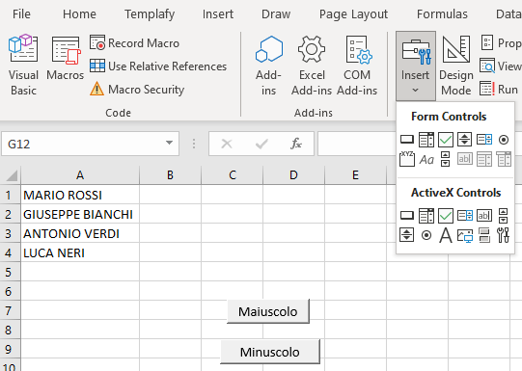
Pulsante associato a una Macro
E’ possibile creare un pulsante nel foglio per eseguire la Macro che è stata creata; questo al solo scopo di evitare il passaggio per il menu Developer>code>Macros e selezionare la macro che si vuole eseguire
Ci si arriva sempre dal menu Developer>Controls>Insert e selezionare il bottone tra i molteplici tipi di controllo disponibili
Non appena si preme il Bottone, si apre il menu Macros, che fa scegliere a quale macro associare quell bottone, a cui poi dovrà essere dato un nome adeguato

Slide 14
Esercizio 7-6
A partire dall’esercizio 7-5, inserire I due pulsanti “maiuscolo” e “minuscolo” associati alle due Macro scritte tramite codice Visual Basic, direttamente dall’editor VBA, e non registrando come visto all’inizio delle slide di questa sezione

